Slide 1
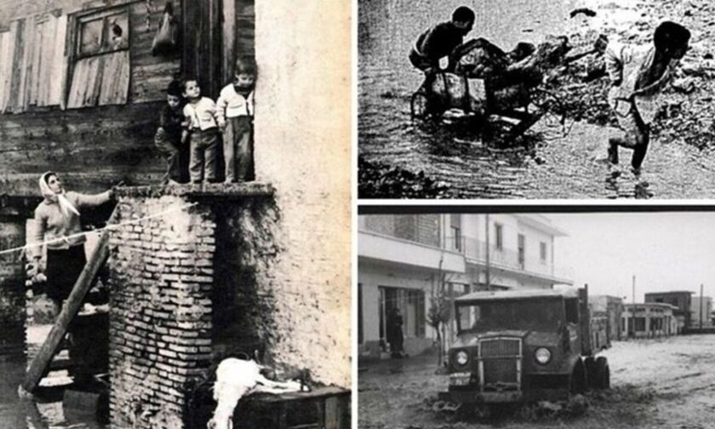
.
Η ΠΛΗΜΜΥΡΑ
ΣΤΟ ΙΛΙΟΝ ΤΟ 1961
.

Slide 2
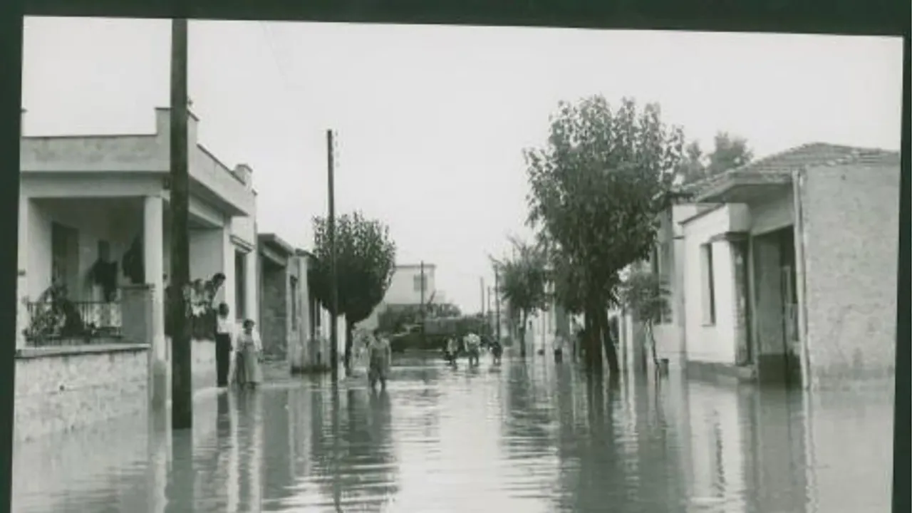
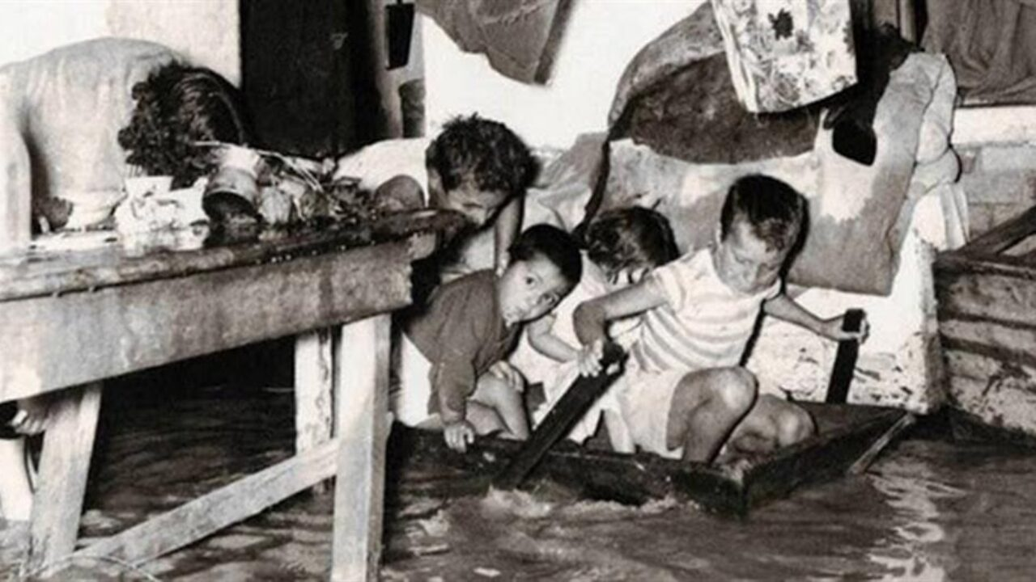
5 Νοεμβρίου 1961- Πρωτοφανή τραγωδία στην Αθήνα από καταρρακτώδεις βροχές
Θεομηνία στην Αθήνα
44 γνωστοποιημένοι νεκροί από τις καταρρακτώδεις βροχές

Slide 3
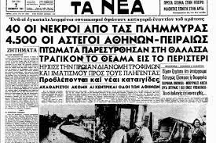
Νοεμβρίου 1961 , πρωτοσέλιδο από εφημερίδα "Τα Νέα"

Slide 4
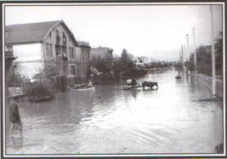
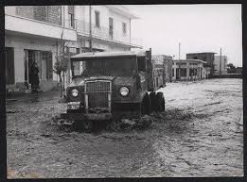
Η πλημμύρα του 1961
Μία από τις πιο τραγικές και καταστροφικές στιγμές της έζησε η Αθήνα τη νύχτα της 5ης προς την 6^{η} Νοεμβρίου του 1961.
Μια άγρια και παρατεταμένη νεροποντή.
Καταρρακτώδεις βροχές συνοδευόμενες από αναρίθμητους κεραυνούς και χαλάζι.
Δεκάδες νεκροί, αρκετοί εκατοντάδες τραυματίες, πολλοί χιλιάδες άστεγοι και εκτεταμένες ζημιές
.
.

Slide 5
Μετά την τραγωδία έπρεπε να αναζητηθούν τα αίτια.
Η ομάδα των ειδικών που μελέτησε το φαινόμενο
κατέληξε στα εξής συμπεράσματα :
Aπό βροχομετρικής άποψης η βροχή έφτασε μέσα σε 40 λεπτά σε “κρίσιμο σημείο”, χωρίς ωστόσο αυτό να σημαίνει ότι το βροχομετρικό ύψος μπορούσε να δικαιολογήσει την προκληθείσα καταστροφή.
2. Όσον αφορά την ορμή των υδάτων που κατέρχονταν από την Πάρνηθα, οι ειδικοί εξήγησαν πως o όγκος του ορμητικού παραχειμάρρου Λιοσίων, που είχε τις εκβολές του στον Κηφισό συσσωρεύθηκε σε πολλά σημεία, με αποτέλεσμα να δημιουργηθούν τεράστιες πιέσεις και να προκληθεί η βίαιη διέξοδος του νερού προς τις κατοικημένες περιοχές.

Slide 6
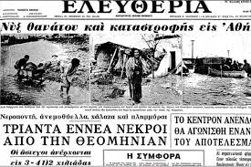
Βαρομετρικό χαμηλό που ήρθε από την περιοχή της Ιταλίας
.

Slide 7
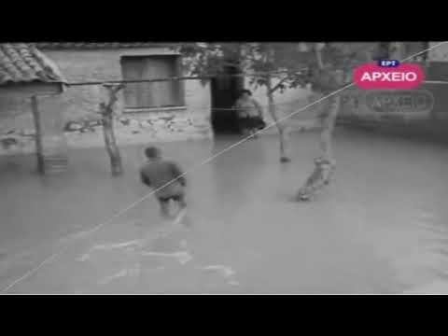
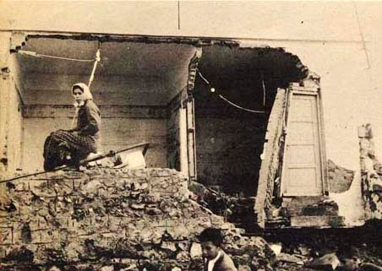
Πλάτος πλημμύρας : 10m -15m

Slide 8
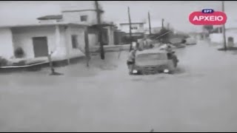
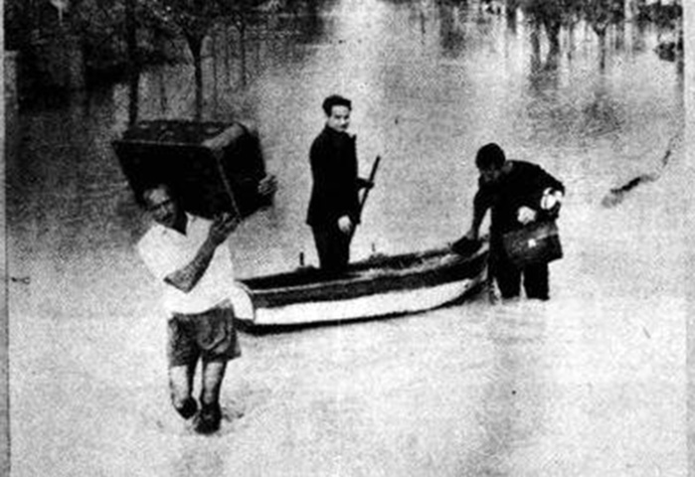
Η πλημμύρα ήταν απρόσμενη και προκάλεσε εκτός από τους θανάτους, καταστροφή κτηρίων, απόγνωση και προφανώς σοβαρή άνοδο της στάθμης του νερού

Slide 9
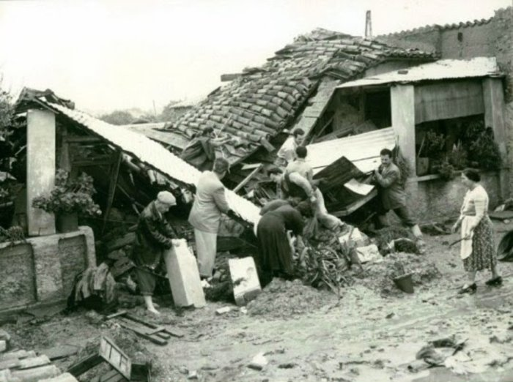
Υπερχείλιση : μεγάλες ποσότητες βροχής σε μικρό χρονικό διάστημα

Slide 10
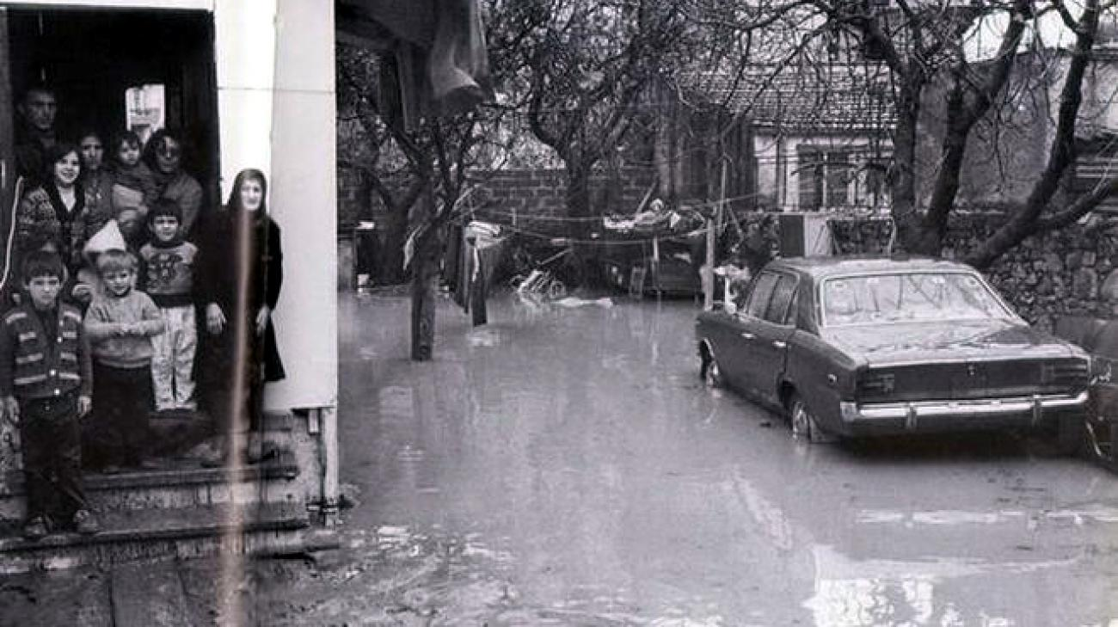
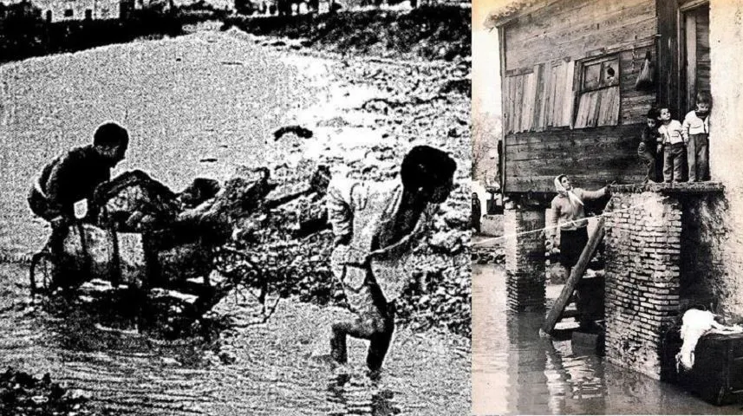
Σύμφωνα με τον καθηγητή φυσικών καταστροφών Διακάκη Μιχάλη,
η πλημμύρα στο Ίλιον προκλήθηκε κυρίως από την εγκατάσταση μέσα στα πλημμυρικά πεδία. Ο ίδιος μας μίλησε και για το προσωπικό βίωμα του πατέρα του, ο οποίος είχε βιώσει τις καταστροφικές συνέπειες της πλημμύρας του Ιλίου το 1961.

Slide 11
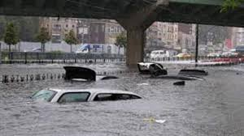
Παρόμοια καιρικά φαινόμενα παρατηρούνται και στις μέρες μας στη χώρα μας
12 Ιουνίου 2021, πλημμύρα στο Ίλιον
15 Νοεμβρίου 2017, Δυτική Αττική
9 Αυγούστου 2020, Εύβοια
4. 4 Σεπτέμβρη 2023, Θεσσαλία
5. 12 Ιανουαρίου και 1 Φεβρουαρίου 2021, Έβρος
6. 14 Σεπτέμβρη 2020, Κεφαλληνία – Ιθάκη – Ζάκυνθος – Πελοπόννησος

Slide 12
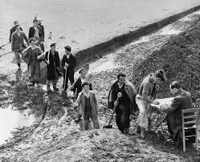
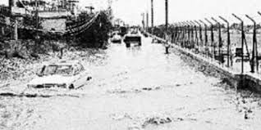
Τρόποι για να αποφύγουμε τις καταστροφικές συνέπειες των πλημμυρών :
.
΄.

Slide 13
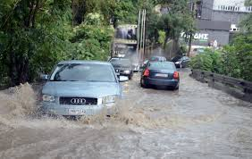
Περιορίστε τις μετακινήσεις σας και αποφύγετε την εργασία και την παραμονή σε υπόγειους χώρους

Slide 14
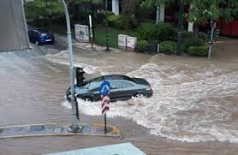
Αν είστε μέσα σε κτίριο : Εγκαταλείψτε υπόγειους χώρους και μετακινηθείτε σε ασφαλές υψηλό σημείο

Slide 15
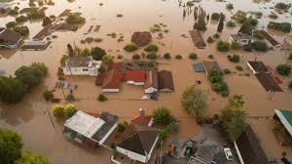
Αν βρίσκεστε σε ανοιχτό χώρο : Μην διασχίσετε χείμαρρο πεζή ή με αυτοκίνητο

Slide 16
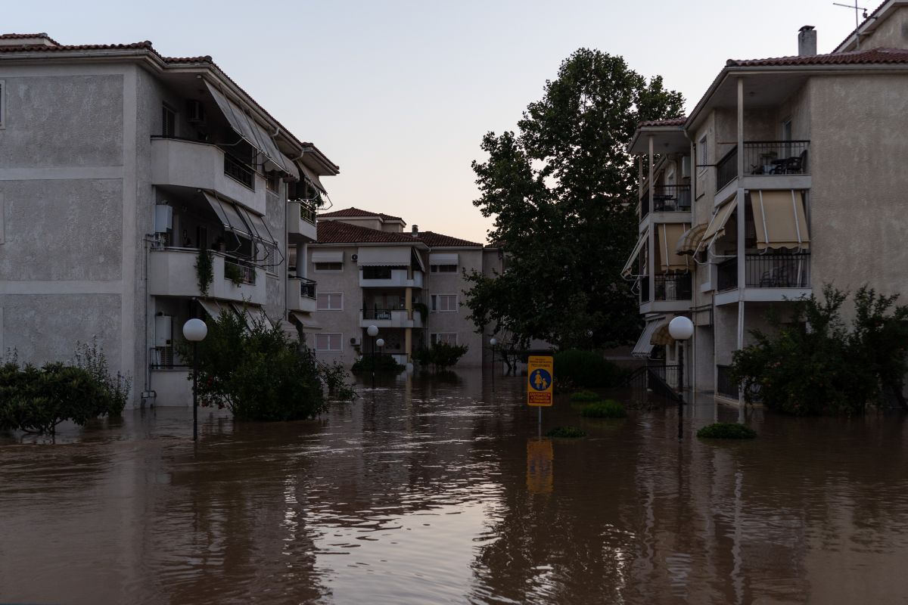
Μείνετε μακριά από ηλεκτροφόρα καλώδια
Μείνετε μακριά από ηλεκτροφόρα καλώδια

Slide 17
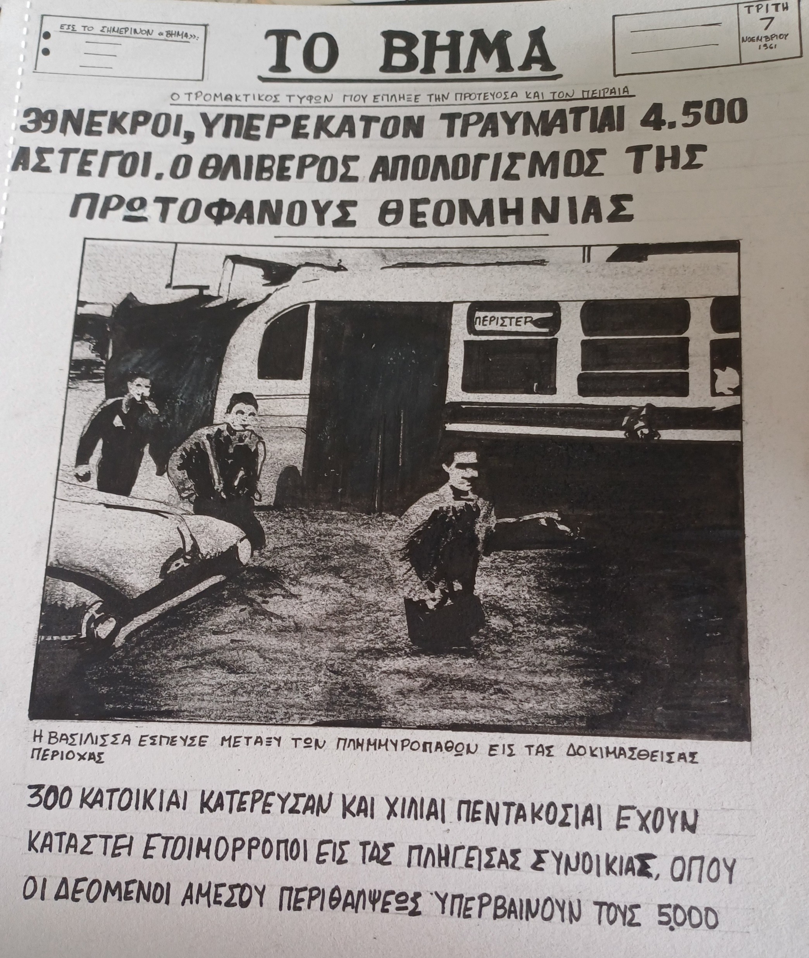
Αναπαραγωγη εξωφυλλου εποχης : τεχνικη καρβουνου μαρκαδορου

Slide 18
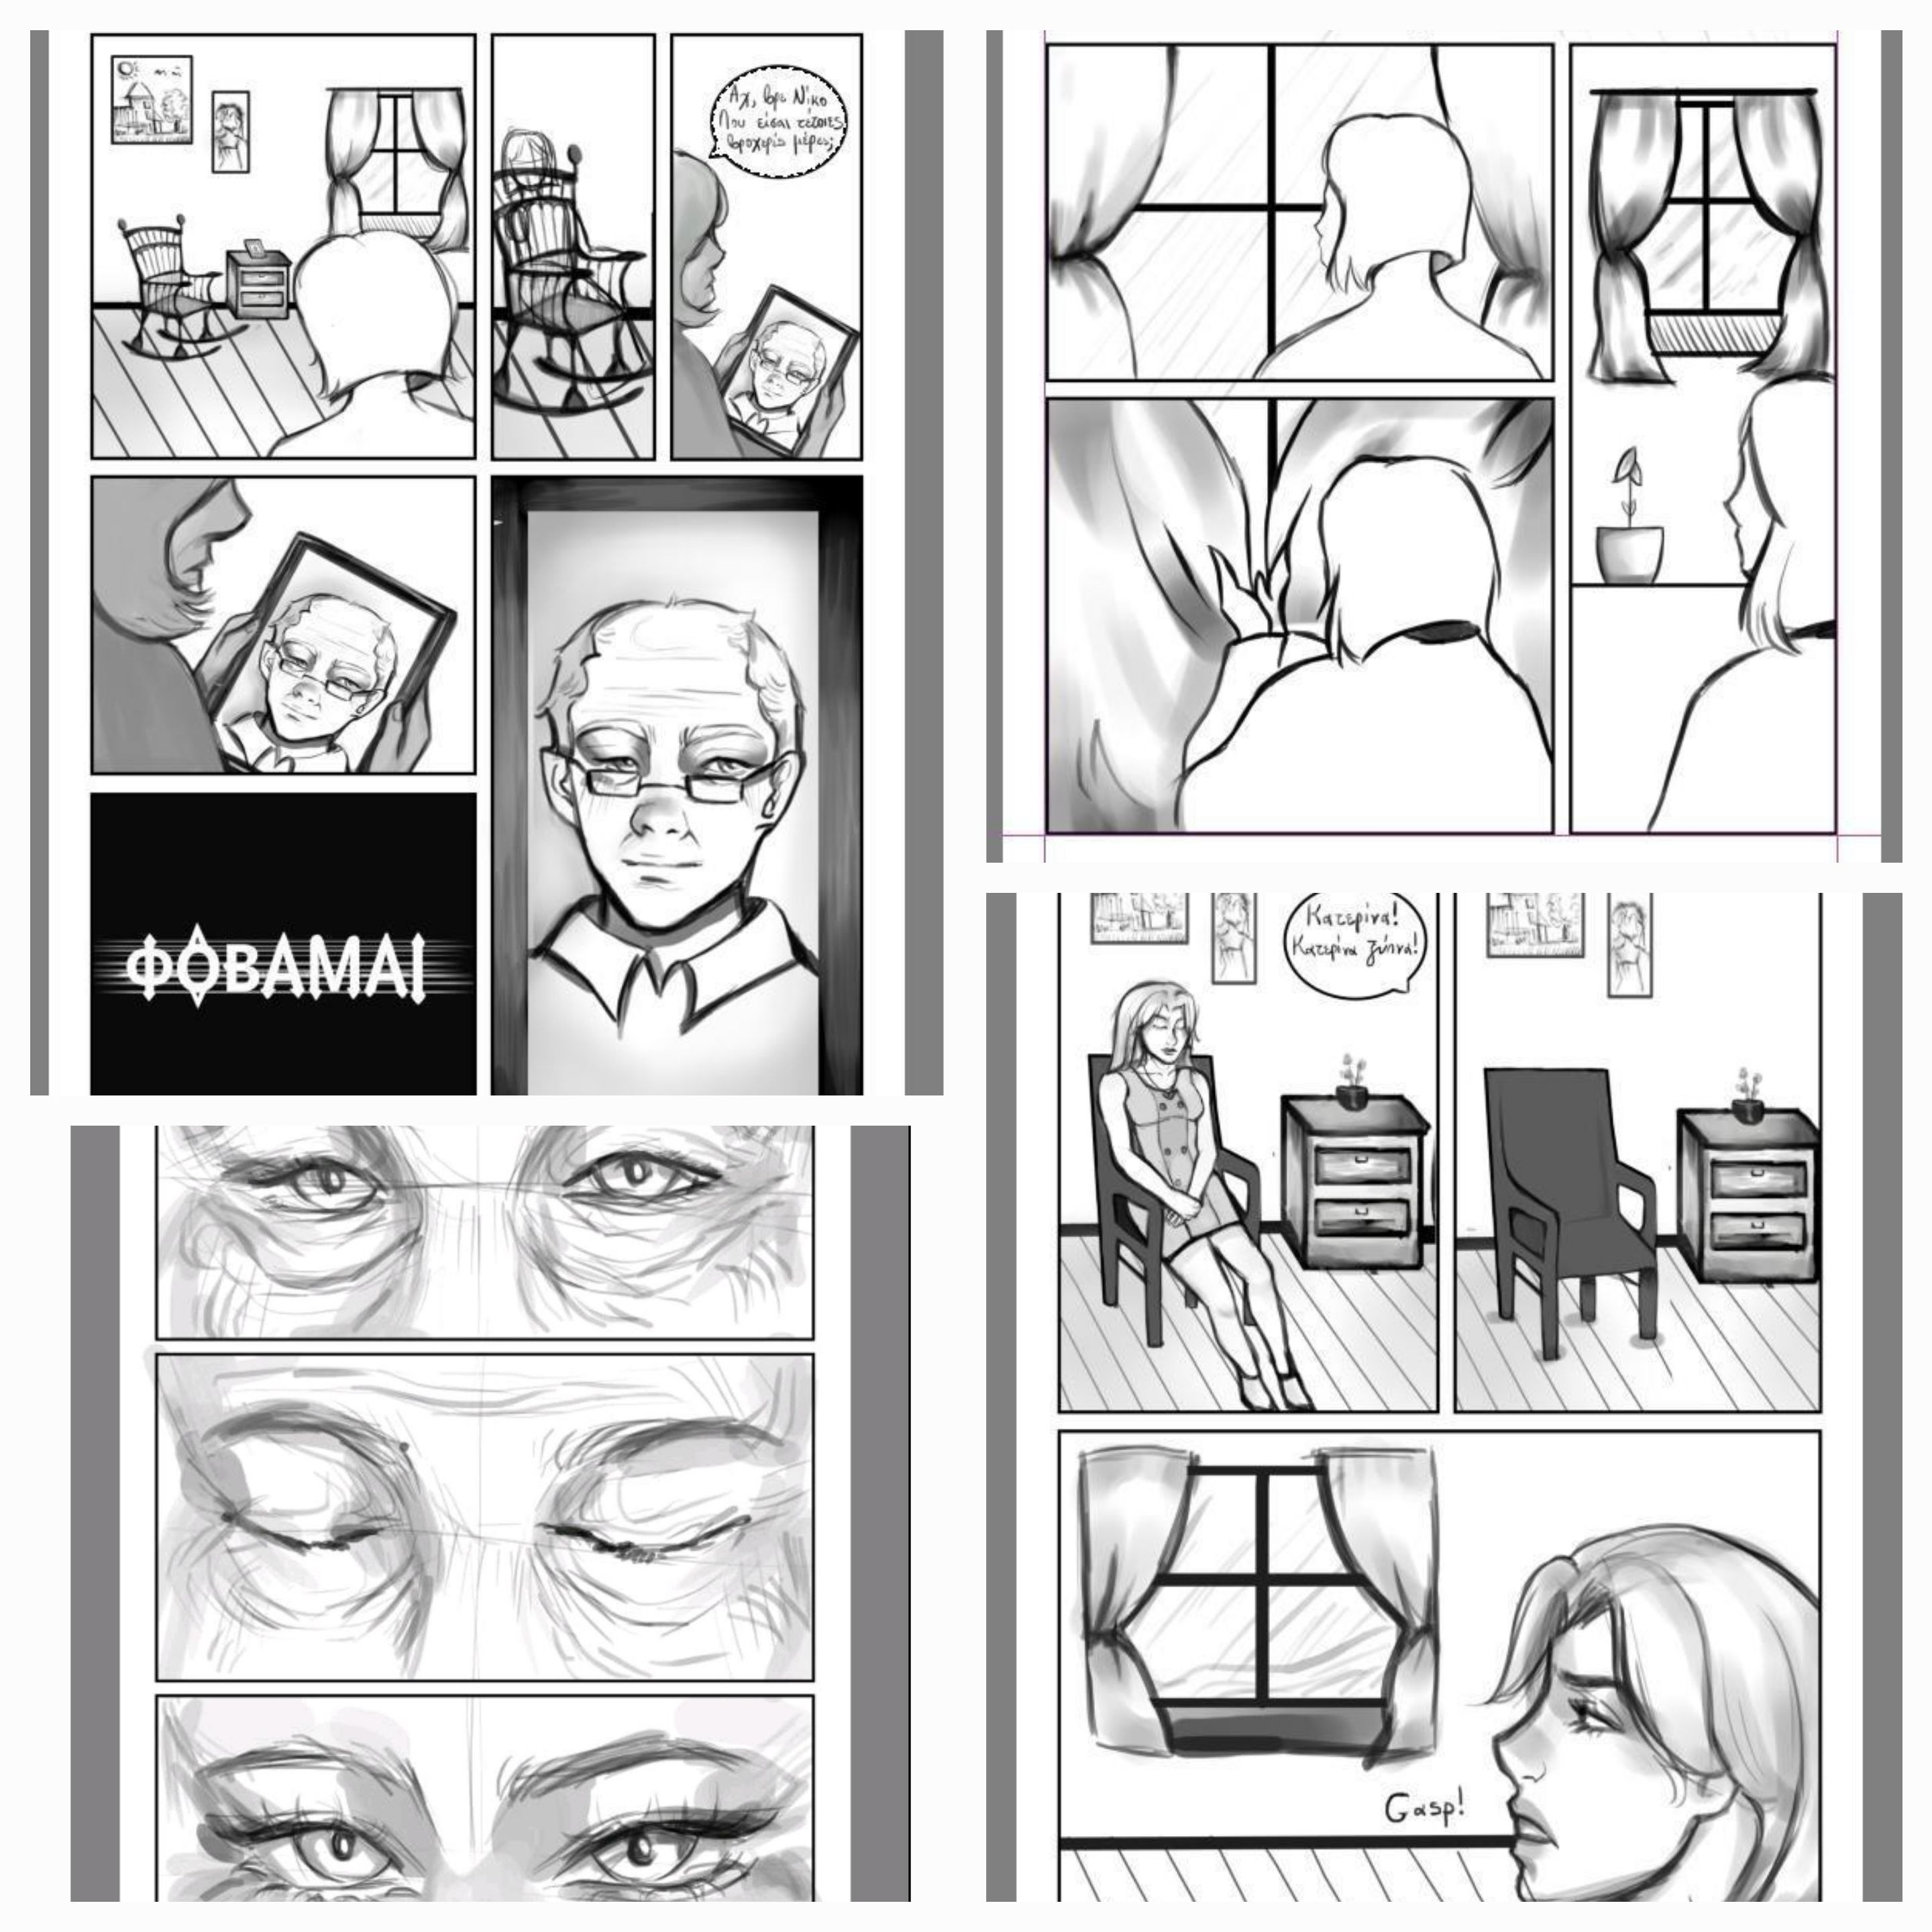

Slide 19
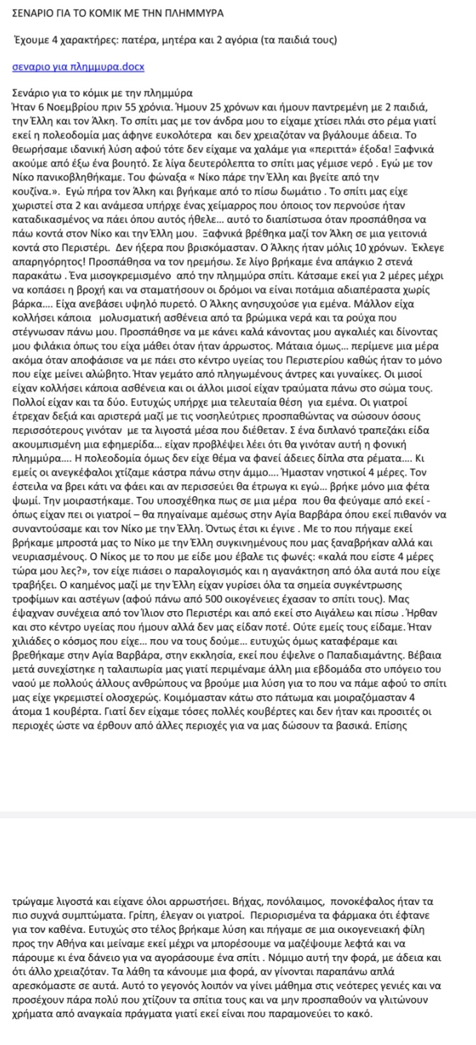

Slide 20
Παπουτσή Νάντια : Δημιουργός Power Point, εισηγήτρια
Παπαγεωργίου Ευρυδίκη : Γραμματέας Πρακτικών
Χασανέα Ξένια : Αποτύπωση φωτογραφιών σε σχέδιο
Χατζηπαναγιώτη Δήμητρα: Εισηγήτρια
Τερζάκη Ειρήνη : Εισηγήτρια
Σκιαδάς Έκτορας : Αρχιακή έρευνα
Σιάννου Νίκη : Συντονίστρια κομικογράφησης
Τόλη Ηλέκτρα : Κομικογράφος
Νίκα Ηλέκτρα : Κομικογράφος
Σωτηροπούλου Ανθούλα : Παραγωγή δημιουργικού σεναρίου
Πάστρας Θεοχάρης : Urban Exploration
Σταθακόπουλος Παύλος : Urban Exploration
ΤΕΛΟΣ, ΕΥΧΑΡΙΣΤΟΥΜΕ ΌΛΑ ΤΑ ΠΑΙΔΙΑ ΤΟΥ Α3’ ΓΙΑ ΤΗ ΣΥΜΒΟΛΗ ΤΟΥΣ,
ΚΑΘΩΣ ΚΑΙ ΤΗ ΣΥΜΠΑΡΑΣΤΑΣΗ ΤΟΥΣ, ΜΕ ΣΤΟΧΟ ΤΗΝ ΚΑΛΥΤΕΡΗ ΔΥΝΑΤΗ ΠΑΡΟΥΣΙΑΣΗ.

